Slide 1

CSED101 LAB 2018
2018-11-23

Slide 2

파일 복사하는 프로그램 작성
  1.txt 파일을 읽어서 2.txt 에 복사하는 프로그램을 작성하자.
  (2.txt 가 없으면 생성하고, 있으면 덮어쓴다.)

Slide 3

String
  One-dimensional arrays of type char
  Terminated by end-of-string sentinel '\0'
    '\0' → null character
    ex) char str[] = "Hello";
I/O with Strings
  char str1[] = "Hello";
  char str2[100];
  scanf("%s", str2);
  printf("str1: %s, str2: %s\n", str1, str2);
  gets(str2); // char *gets(char *s);
  fgets(str2, 100, stdin); // char* fgets(char *s, int size, FILE* sp);
H
e
l
l
o
\0

Slide 4

Arrays
char str[] = "abcde";
Pointers
char *pStr = "abcde";
pStr
str
a | b | c | d | e | \0
a | b | c | d | e | \0
Single array
Single array + pointer

Slide 5

Although there is no string data type in C, C has library <string.h> that can perform actions on strings.
Example of string functions
  int strcmp(const char *s1, const char *s2);
  char *strcpy(char *s1, const char *s2);
  char *strcat(char *s1, const char *s2);
  size_t strlen(const char *s); (size_t is unsigned int)
  Etc

Slide 6

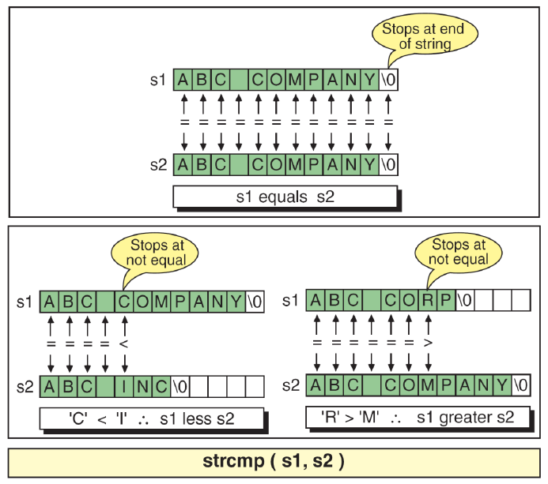
int strcmp(const char* s1, const char* s2)
비교 기준은 아스키 코드값
0 반환
양수 반환
음수 반환

Slide 7

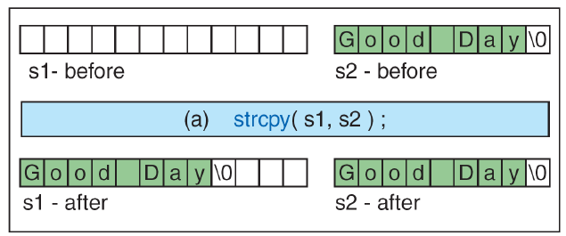
char* strcpy(char* s1, const char* s2)
앞 문자열의 처음에 뒷 문자열을 복사하여 그 복사된 문자열을 반환
char s1[30];
char s2[] = "Good Day";
strcpy(s1, s2);
strcpy(s1, "Hello");
printf("%s" ,s1); // 결과는??

Slide 8

char* strcat(char* s1, const char* s2)
앞 문자열의 마지막 NULL 문자에서부터 뒷 문자열의 NULL 문자까지 연결하여,
앞의 문자열 주소를 반환
char s1[30] = "HELLO";
char s2[] = "WORLD";
strcat(s1, s2);
H
E
L
L
O
\0
W
O
R
L
D
\0
s1-before
s2-before
strcat(s1, s2)
H
E
L
L
O
W
O
R
L
D
\0
W
O
R
L
D
\0
s1-before
s2-before

Slide 9

An array of character pointers is quite useful for working with an array of strings
  char *season[4];
    Create an array of four elements
    Each element is a pointer to a character
    Each pointer can be assigned to a pointer to string
char *season[4];
season[0] = "Spring";
season[1] = "Summer";
season[2] = "Fall";
season[3] = "Winter";
0
1
2
3
S | p | r | i | n | g | \0
S | u | m | m | e | r | \0
F | a | l | l | \0
W | i | n | t | e | r | \0
season

Slide 10

argc, argv
  int main(int argc, char *argv[]){…}
  main() accept two arguments: argc, argv
  argc is the number of arguments on the command line
  Array argv[] contains the arguments with which the program has been invoked
  argv[0] is always the name of the executable

Slide 11

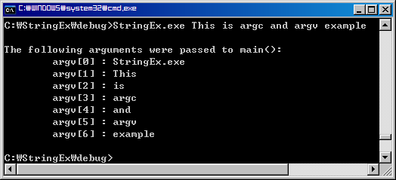
#include <stdio.h>
int main(int argc, char *argv[])
{
int i;
printf("\nThe following arguments were passed to main(): \n");
for (i = 0; i < argc; i++)
printf("\targv[%d] : %s\n", i, argv[i]);
return 0;
}

Slide 12

Command-line에서 파일명을 입력 받아 파일을 복사하는 프로그램을 작성하자. (실습 1을 수정해서 사용할 것)
실행 방법)
c:\>copy.exe 3.txt 4.txt
3.txt 를 읽어서 4.txt 로 복사하게 됩니다.

Slide 13

학생 이름과 시험성적(중간고사, 기말고사)을 입력 받아 성적을 처리하는 프로그램을 작성하자.
위 정보로 학생 1명을 표현하는 구조체를 정의하여 사용할 것
  - 이름(20자), 위 정보 외에도 필요한 정보는 추가해서 사용 가능
  - 학생 이름이 중복되는 경우는 없다고 가정
학생 목록은 구조체 포인터 배열을 이용하여 관리할 것
STUDENT *slist[10]; // 구현의 편의를 위하여 학생수를 10명으로 제한
문자열 명령어를 입력 받아 아래와 같이 처리할 것
  add 입력: 학생 1명 정보 추가 (add_student() 정의 및 사용)
  print 입력: 저장된 학생 정보 전체 출력 (print_students() 정의 및 사용)
  remove: 삭제할 학생 이름을 입력 받아, 해당 학생 정보 삭제
  삭제 시, 동적으로 할당 받은 학생 메모리 할당 해제(free) 할 것
  해당 학생에 대한 포인터를 NULL로 변경할 것
  (remove_student() 정의 및 사용)
  quit: 프로그램 종료
제출파일명: 학번_Lab10.c

Slide 14
